Slide 1
章节内容
微积分（下）
向量几何
多元函数微分
多元积分
级数

Slide 2
向量
  加法、减法、乘法（点乘、叉乘）
  垂直、平行关系的判定
  方向角、方向余弦
直线
  方向向量
  直线方程
平面
  法向量
  平面方程
曲线的方向向量
曲面的法向量

Slide 3
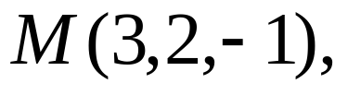
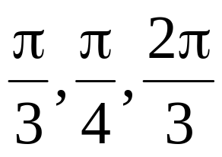
1．经过点
且与x轴，y轴，z轴正向的方向角分别为
的直线的标准方程为 .

Slide 4
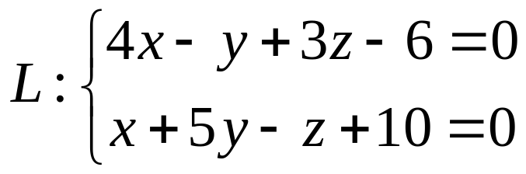

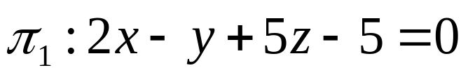
2．一平面
通过直线
且与平面
垂直，求平面
的方程.

Slide 5
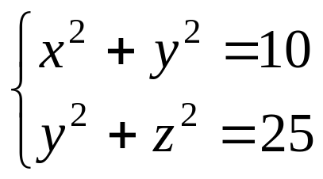



3．曲线
在点
处的法平面
的方程为______________，原点到平面
的距离
.

Slide 6
多元函数微分学
偏导数
  全微分、方向导数、梯度
  复合函数求导
  隐函数求导
偏导数的应用
  曲面的法线
  切平面
  极值

Slide 7
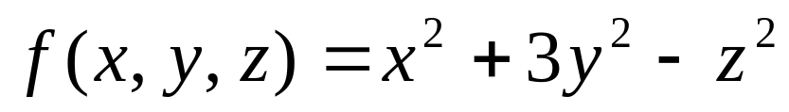
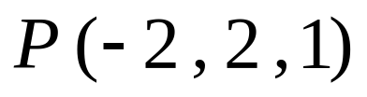

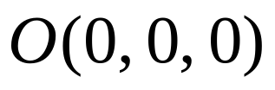
1．函数
在
点处沿着从
到
方向的方向导数为 ____________________ .

Slide 8
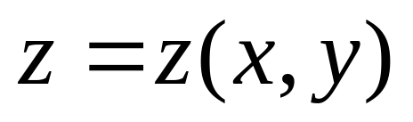
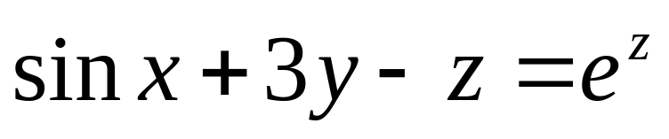
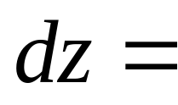
2．设函数
由方程
所确定，则
.

Slide 9
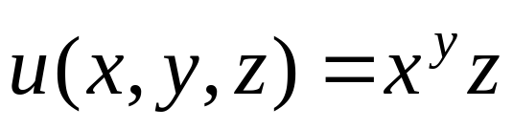
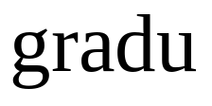
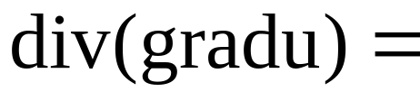
3．设
，则梯度
= ，散度
.

Slide 10
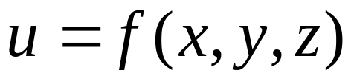

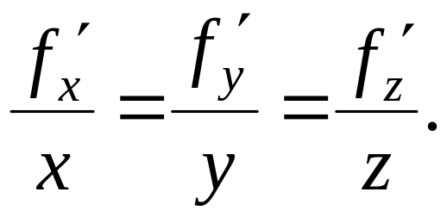

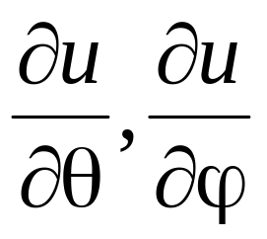


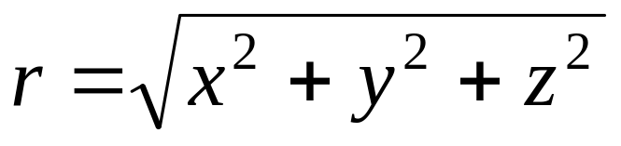
4．设
，其中
有连续偏导数，且
i、将
换成球坐标，求
的表达式。
ii、求
，并证明
仅为
的函数，(其中
).

Slide 11

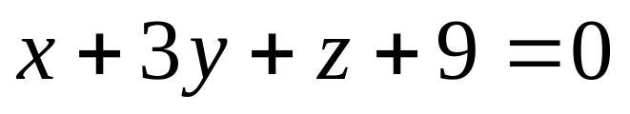
5．在曲面
上求一点,
使曲面在这点处的法线垂直于平面
并写出这法线的方程.

Slide 12
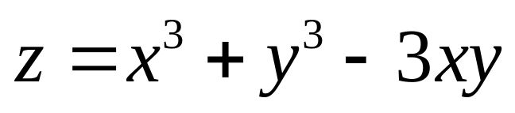
6. 求二元函数
的极值点与极值.

Slide 13
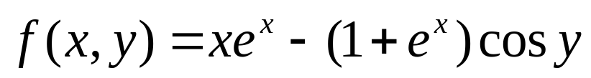



7．设
试判断点
和点
是否为
的极值点，说明理由，并指出是
极大值点还是极小值点.

Slide 14
多元函数积分学
重积分的计算
  二重积分的区域划分、积分换序
  三重积分的投影和截面法
  坐标变换、球坐标、柱坐标
重积分的应用
  几何应用，面积，体积
  物理应用，质量，质心，转动惯量

Slide 15
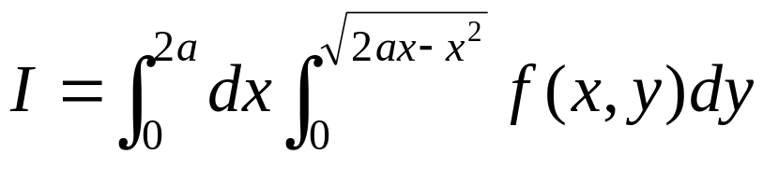



1．将
转化为极坐标系下的累次积分(先
后
)，
.

Slide 16

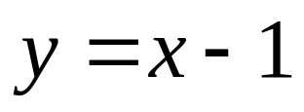
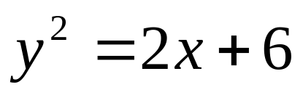
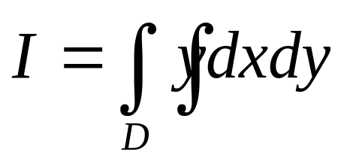
2．设
是由直线
和抛物线
所围成的闭区域，计算二重积分
的值.

Slide 17
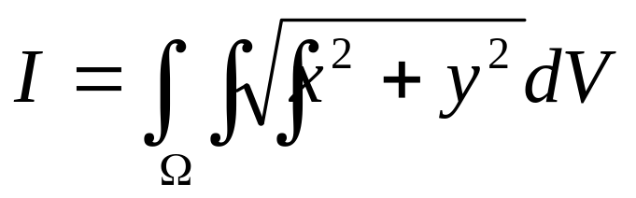

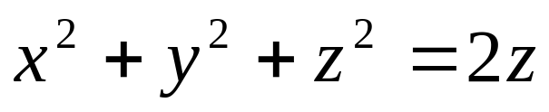
3. 计算
, 其中
是球面
所围成的立体.

Slide 18
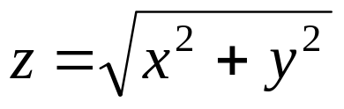

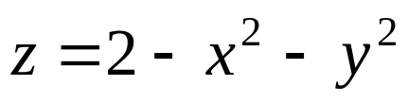


4．设
是由圆锥面
与抛物面
所围成的均匀立体(密度
).
i、求
的表面积
ii、求
绕
轴的转动惯量.

Slide 19
多元函数积分学
曲线积分的计算
  第一二类曲线积分的参数方程法
  平面闭曲线的格林公式法
  全微分、积分与路径无关
曲面积分的计算
  第一二类曲面积分的投影法
  一投、二代、三变换（定号）
  高斯公式
  空间闭曲线的斯托克斯公式法

Slide 20
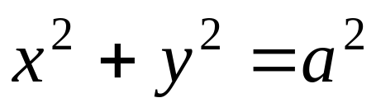

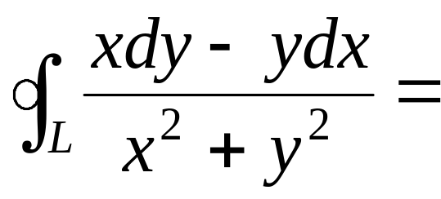
1．设
为
正向, 则曲线积分
.

Slide 21
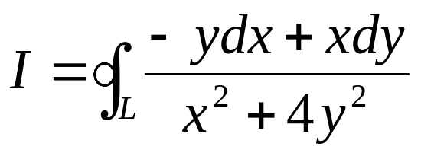


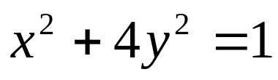

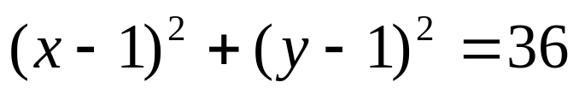
2．设有曲线积分
试在以下两种情况下求积分
的值：
为椭圆
的逆时针方向；
（1）
(2)
为圆
的逆时针方向.

Slide 22
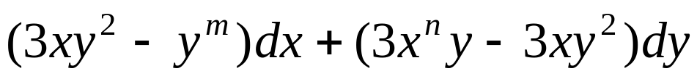

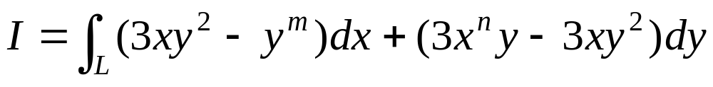



3．若
是某二元函数的全微分，求
的值，并对上述
的值计算曲线积分
，其中
是摆线
从
到
的一段.

Slide 23
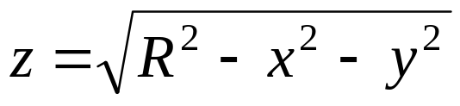

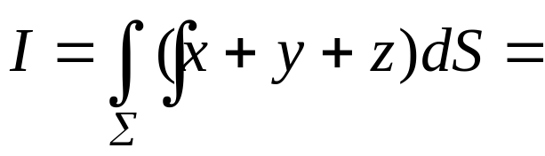
为上半球面
，则
4．设
.

Slide 24
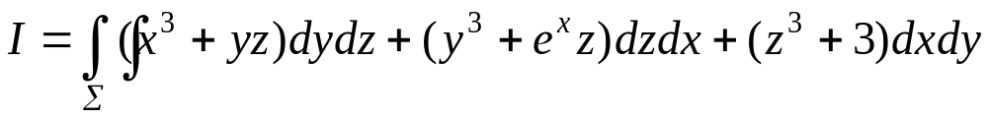
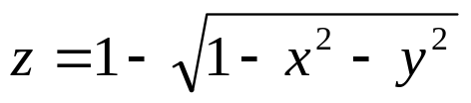

5．利用高斯公式计算第二类曲线积分
其中
为半球面
积分沿
的上侧.

Slide 25
级数
数项级数敛散性的判定
  正项级数判别法（比较、比值、根值、积分）
  交错级数判别法（莱布尼兹判别法）
  任意项级数（绝对收敛、条件收敛、发散）
幂级数
  收敛半径、收敛域、和函数
傅里叶级数
  傅里叶系数、和函数

Slide 26
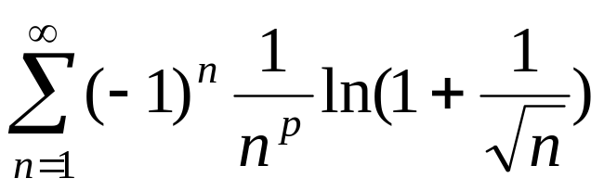

1．设级数
，当
满足 时级数绝对收敛.当
满足 时级数收敛.

Slide 27
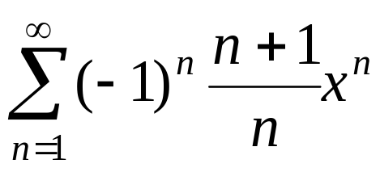
2. 求幂级数
的收敛域与和函数.

Slide 28
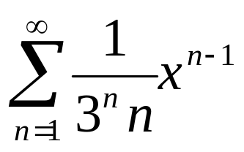
3．求幂级数
的收敛域及和函数.

Slide 29
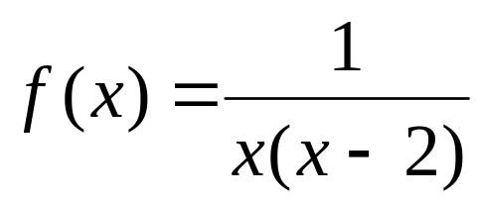

4．将函数
展开成
的幂级数，并指出收敛域.

Slide 30


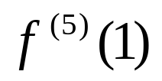
5. 将
展开成
的幂级数, 确定其收敛域， 并求
的值.

Slide 31
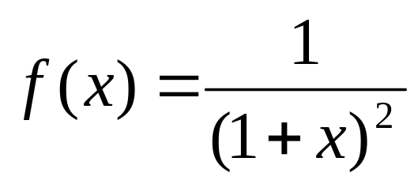
6. 函数
的麦克劳林级数为 ；
收敛域为 .

Slide 32





7．设
是函数
的以
为周期的余弦级数的和函数.求
的表达式及
的值，并求出余弦级数的系数.

Slide 33



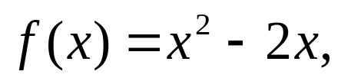
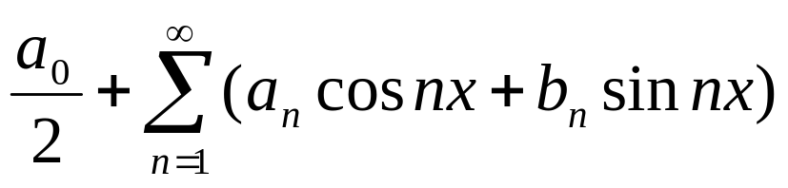



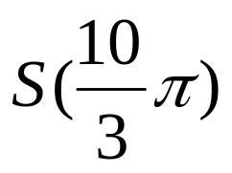
8．设
是以
为周期的周期函数，当
时，
又设
的Fourier级数展开式为
，记其和函数为
求
、
在闭区间
上的表达式及
的值.

Slide 34
通知
6月28日上午9:10-12:00 答疑
预祝大家取得好成绩
不要太在意
谢谢大家
结束

